Slide 1
Венесуела
Цьоменко Анна Федорівна,
вчитель географії
Катеринопільського ліцею
Катеринопільської районної ради
Черкаської області

Slide 2
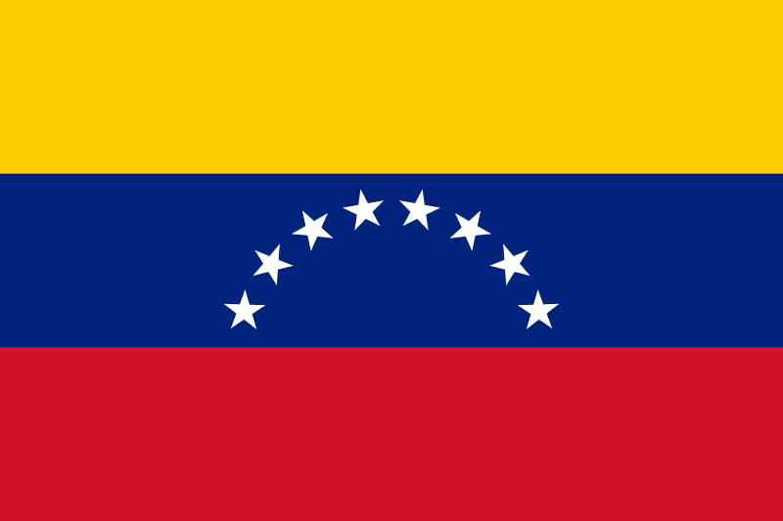
Боліварианська Республіка Венесуела

Slide 3
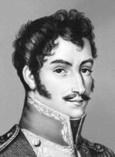
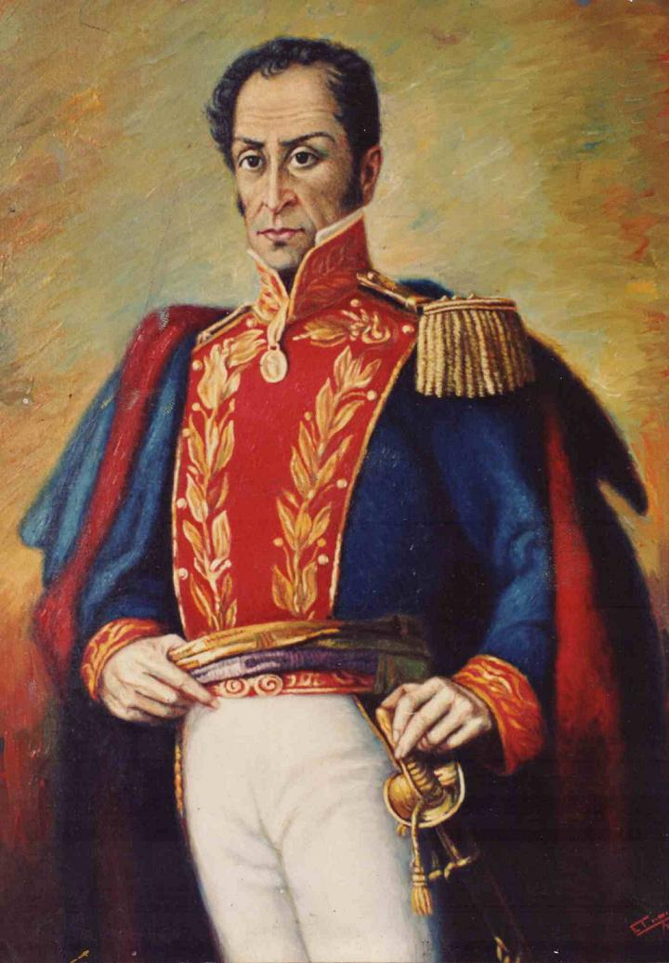
КУЛЬТ СИМОНА БОЛІВАРА В ВЕНЕСУЕЛІ
Симон Болівар - найзнаменитіший політичний діяч Південної Америки, чий вплив і авторитет у першій половині XIX століття змусили рахуватися з його думкою чи не півсвіту.

Slide 4
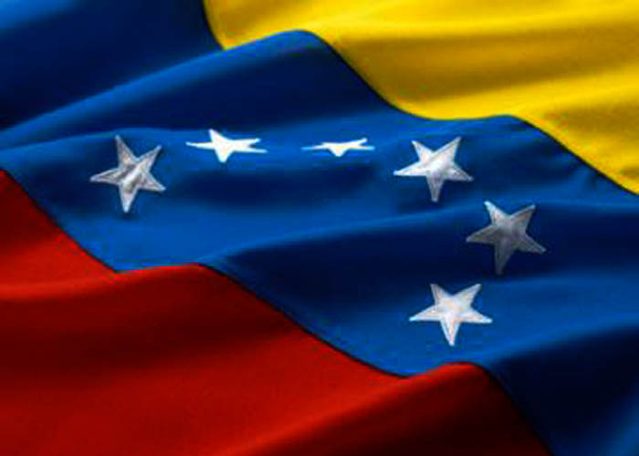
Площа: 916,4 тис. км²
Кількість населення: 27,2 млн. осіб (2010)
Густота населення: 30 осіб/км²
Домінуюча релігія: католицизм. Релігійний склад: римо-католики – 96%, протестанти - 2, інші – 2%
Офіційна мова: іспанська (кастильська)

Slide 5
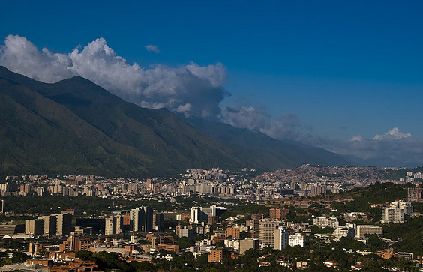
Грошова одиниця: болівар
Місце в світі за Індексом розвитку людського потенціалу (ІРЛП): 73 (2011)
Членство в міжнародних організаціях: ООН, LAES, LAIA, UNASUR, Латинський Союз, СОТ
Державний устрій: федеративний
Форма державного правління: президентська республіка (президент обирається строком на 6 років)

Slide 7
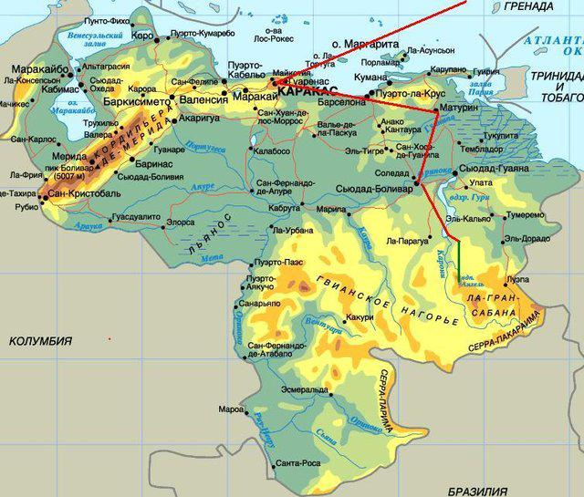

Slide 8
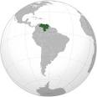
Географічне положення
Венесуела - країна на півночі Південної Америки на узбережжі Карибського моря, межує на сході з Гайаною, на півдні — з Бразилією, на заході — з Колумбією . До складу Венесуели входять також близько сорока островів, найбільший — острів Маргарита

Slide 10
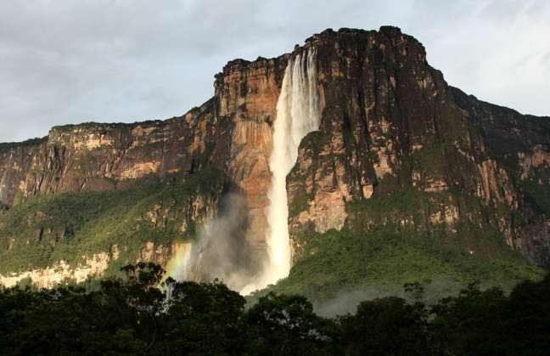
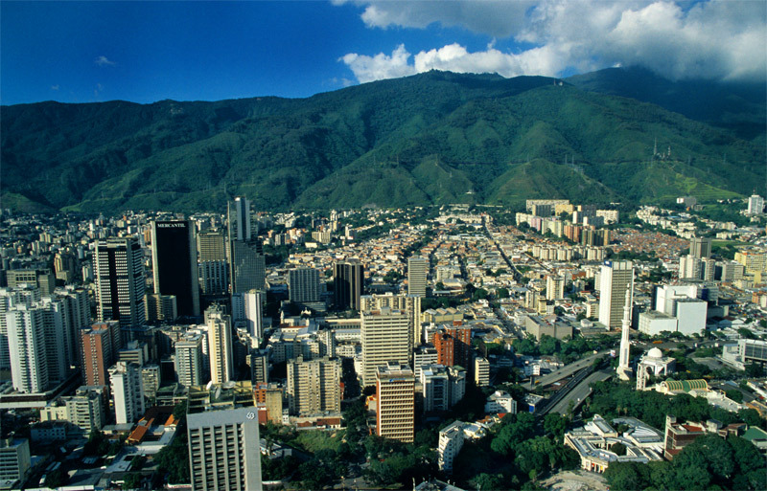
Венесуелу можна розрізнити по рельєфу, клімату і рослинності району: гірську область Анд, западину Маракайбо, Льянос (рівнини в басейні річок Апуре і Оріноко) і Гвіанське плоскогір'я.

Slide 11
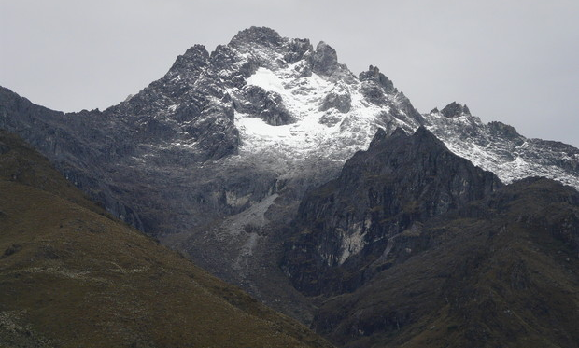
Піко-Болівар - найвища гора Венесуели

Slide 12
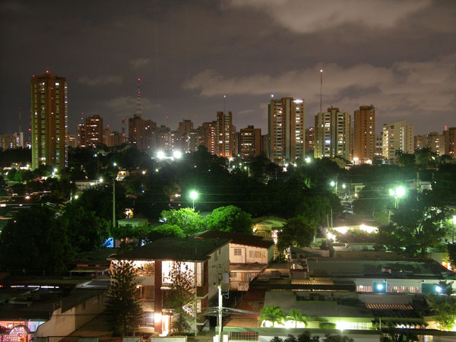
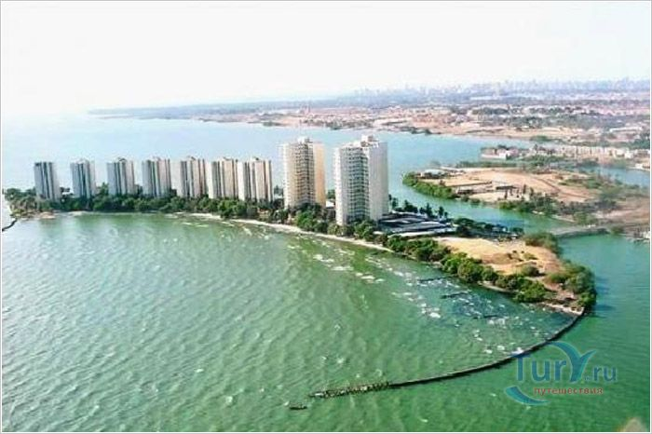
Маракайбо

Slide 13
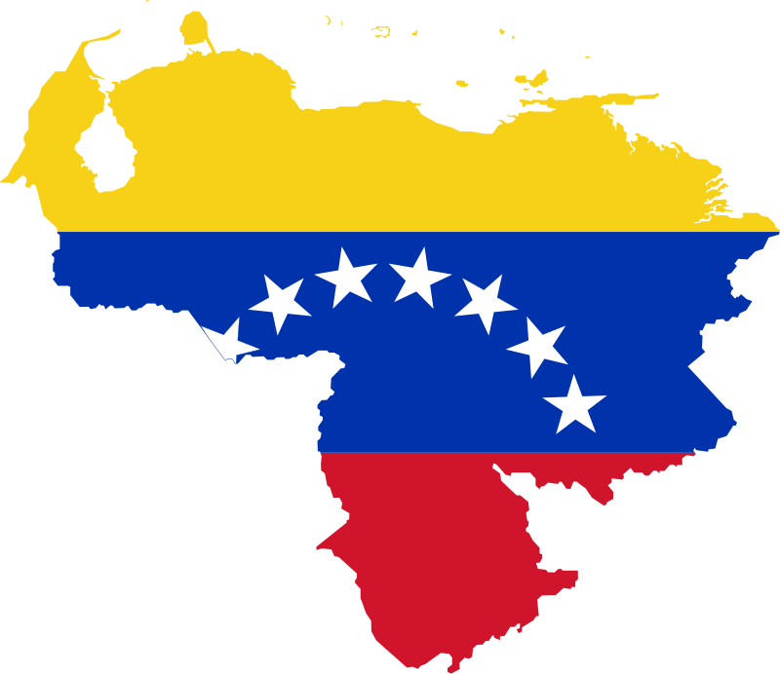
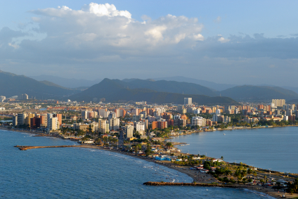
Маленька Венеція або Смарагдове Ельдорадо

Slide 14
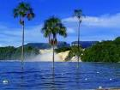
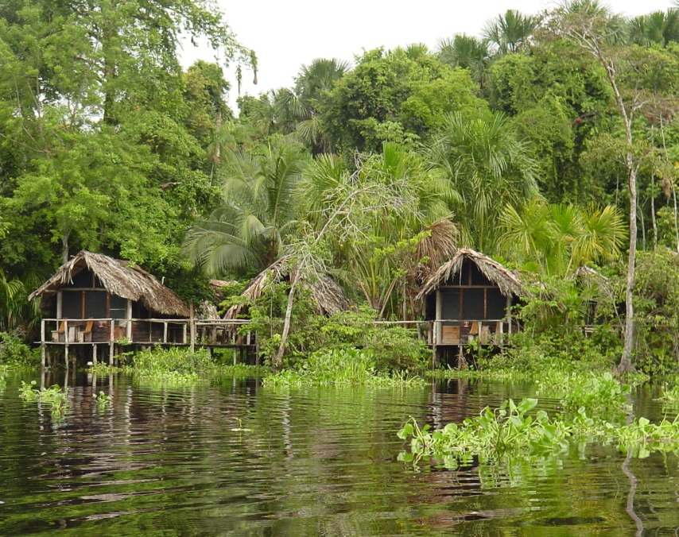
Водні ресурси
Густа річкова мережа Венесуели має вкрай нерівномірні витрати впродовж року і бурхливі літні повені. Велика частина території належить басейну Оріноко, яка практично на всій своїй течії в межах Венесуели приймає численні притоки

Slide 15
Водоспад АНХЕЛЬ – найвищий у світі

Slide 16
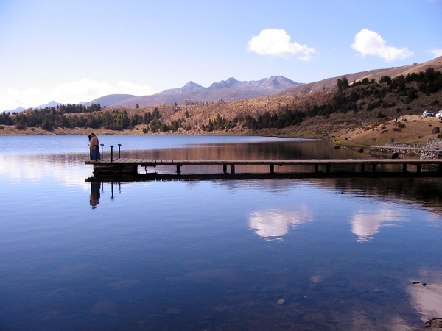
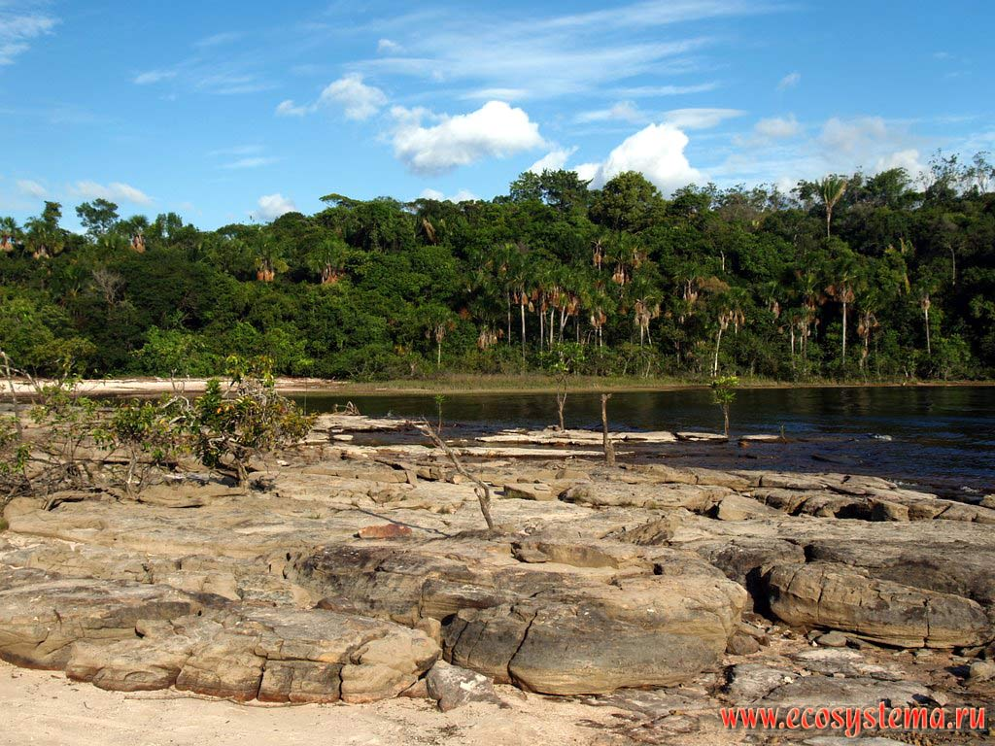
На півдні країни існує таке рідкісне явище, як біфуркація річок: від Оріноко у верхній течії відгалужується річка Касік’яре, що несе свої води в Ріу-Негру, притоку Амазонки. Короткі річки, потоки з північних схилів Анд, впадають безпосередньо у Карибське море або озеро Маракайбо

Slide 17
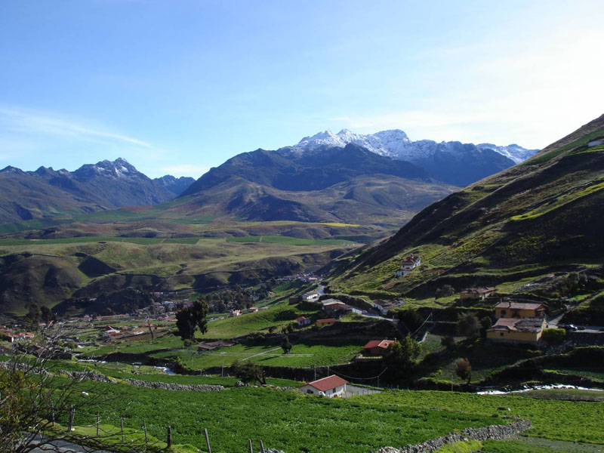
Лісові ресурси
Ліси займають 56% території Венесуели, однак їх площа скорочується на 2,2 тис. км² на рік

Slide 18
Рослинний світ
Схили Анд і Гвіанського нагір'я до висоти 800—1200 м вкриті в основному листопадно-вічнозеленими лісами з кеш’ю і бавовняним деревом, на навітряних схилах в поясі гірських вологих вічнозелених лісів виростають хінне дерево, цедрела, воскові пальми і епіфіти
На півдні і південному заході країни поширена гілея

Slide 19
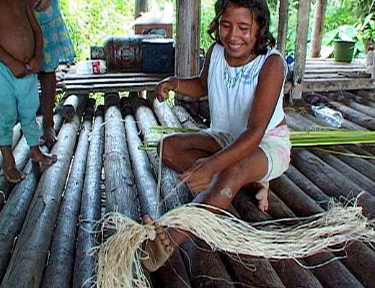
Населення
За переписом 2001 року — 23,242 млн осіб, за оцінкою 2010 року — 29 105 632 осіб.

Slide 20
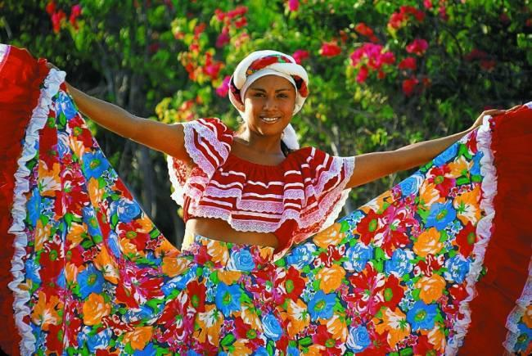
Національний склад
Метиси (70%)
Європейці (20%)
Африканці (9%)
Індіанці (1%)

Slide 21
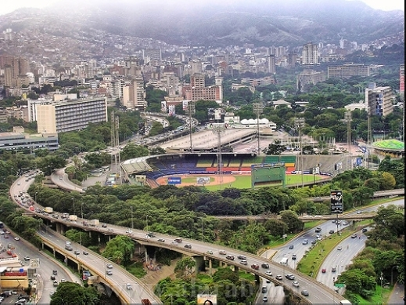
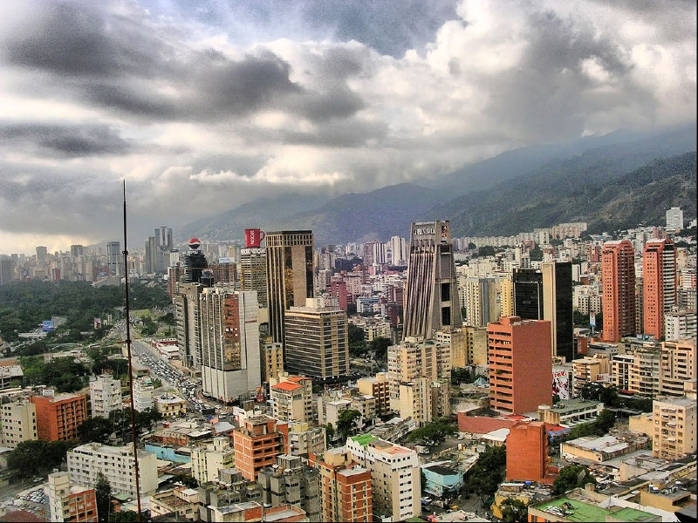
У Венесуелі формуються все більш складні форми урбаністичної організації: агломерації міст, "міські коридори“ розташовані між найбільшими центрами.

Slide 22
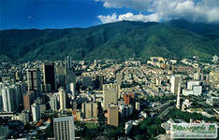
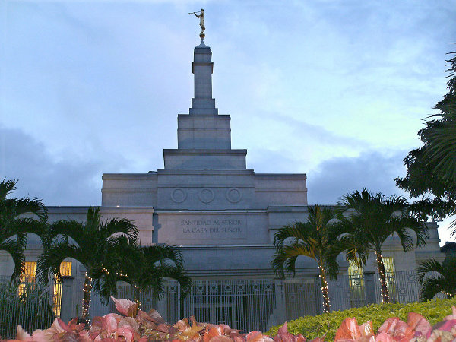
КаРАКАС

Slide 23
Економіка
Економіка Венесуели заснована на видобутку нафти, яка дає 90% експортних доходів, більше 50% дохідної частини державного бюджету і близько 30% ВВП.
Експорт з Венесуели йде в основному в США (більше 42% в 2007 році).
Основний постачальник імпорту до Венесуели - США (27% у 2007 році).

Slide 24
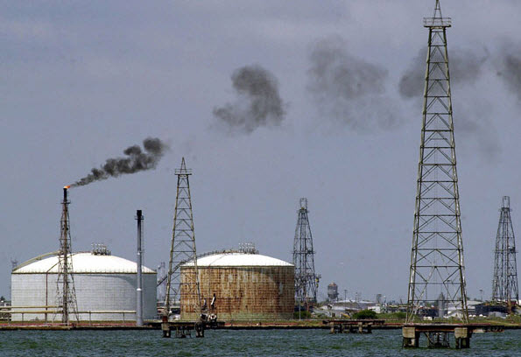
Венесуела — аграрно-промислова країна з розвинутою нафтодобувною промисловістю. Основа економіки Венесуели — видобуток та експорт нафти (3-є місце у світі) і природного газу.

Slide 25
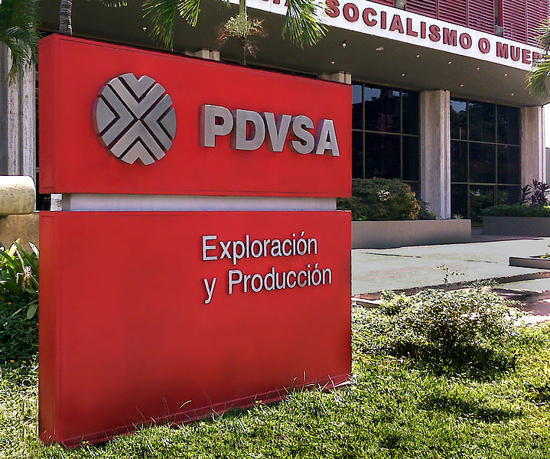
Petroleos de Venezuela — державна нафтогазова компанія Венесуели, яка володіє монопольним правом на видобуток нафти і природного газу на континентальному і морському шельфах країни.

Slide 26
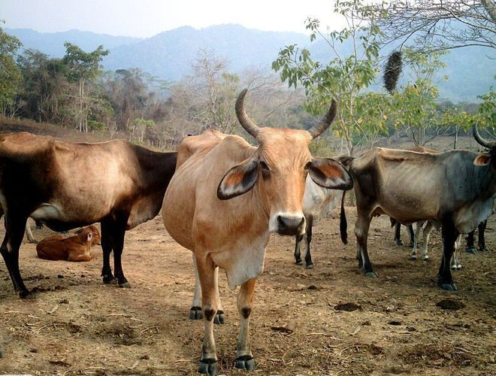
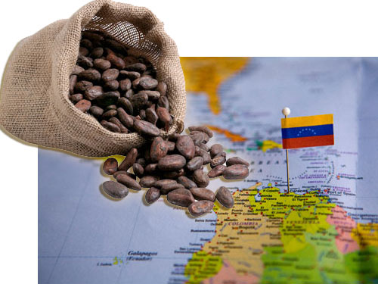
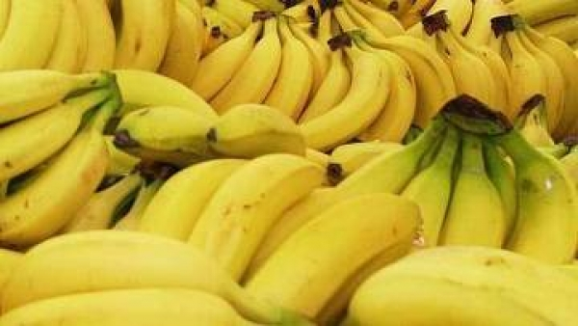
У сільському господарстві обробляється лише 2% території країни. Вирощується кава, цукрова тростина, рис, бавовна, маніок, боби, картопля, банани. Розводять велику рогату худобу, свиней, кіз.

Slide 27
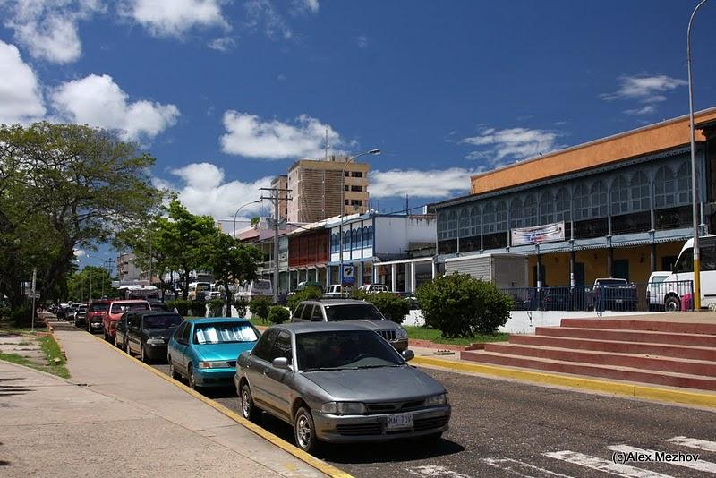
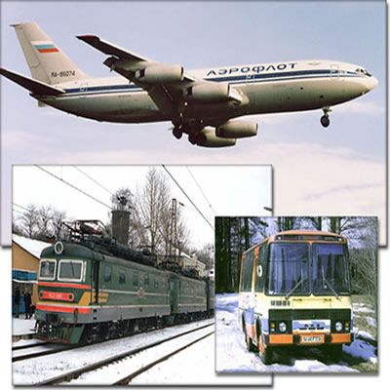
Транспорт
Основний вид транспорту у Венесуелі — автомобільний транспорт, майже 90% всіх перевезень пасажирів і вантажу здійснюються автомобільним транспортом. Загальна протяжність автомобільних доріг становить близько 100 тис. км

Slide 28
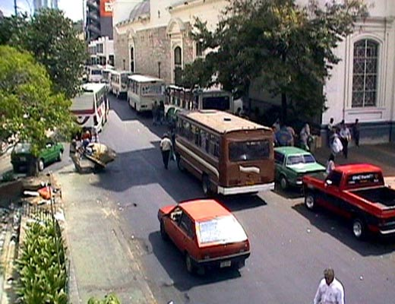
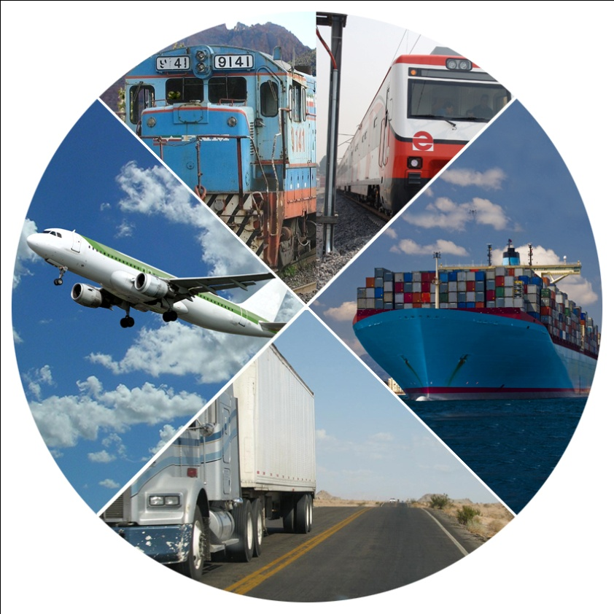
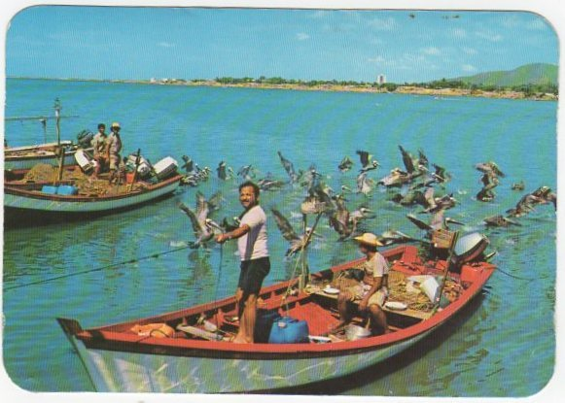
Розвинений морський транспорт
Планується розвиток залізничного транспорту
Повітряні перевезення здійснюють 6 авіаліній

Slide 29
Збройні сили
Національні збройні сили Венесуели нараховують приблизно 129 тисяч військовослужбовців і поділяються на:
Сухопутні війська —63 тис.;
Військово-морські сили — 18 тис. (з них морська піхота — 8 тис.);
Національна гвардія — 36 тис.

Slide 30
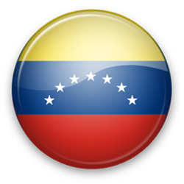
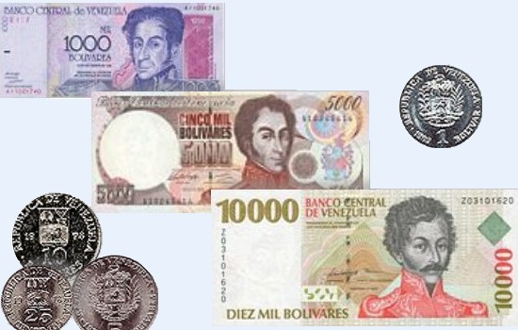
Імпорт (машини і транспортне обладнання, запчастини, хімічні продукти і продовольство) — $ 19,3 млрд (головним чином США — 53,4%; Саудівська Аравія — 7,0%; Японія — 5,3%; Колумбія — 5,3%; Італія — 5,1%).
Експорт (головним чином нафта і нафтопродукти — бл. 90%, а також алюміній і залізняк)- $ 25 млрд (головним чином США — 56,7%; Колумбія — 5,7%; Бразилія — 4,5%; Німеччина — 1,6%; Японія — 1,4%).

Slide 31
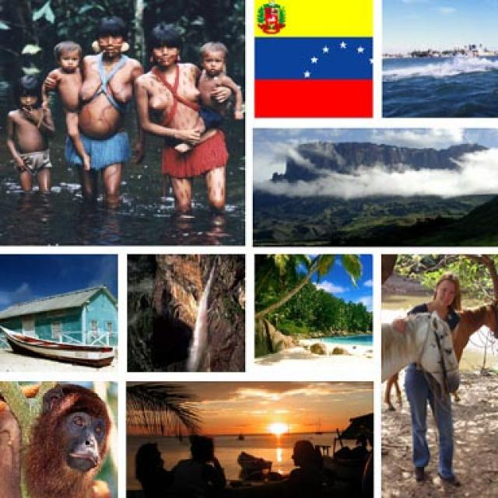

Slide 32
Використані ресурси
http://uk.wikipedia.org/wiki/%D0%93%D0%BE%D0%BB%D0%BE%D0%B2%D0%BD%D0%B0_%D1%81%D1%82%D0%BE%D1%80%D1%96%D0%BD%D0%BA%D0%B0
http://ppt4web.ru/geografija/venesuehla.html
http://iqwer.ru/powerpoint/ppt-07/ind~1041.htm

